Slide 1



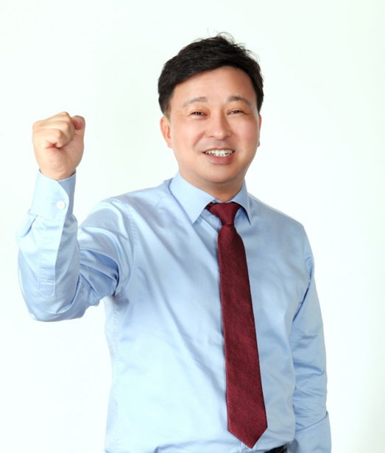

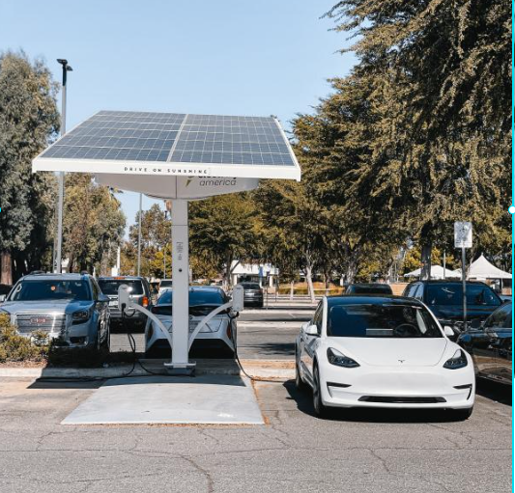
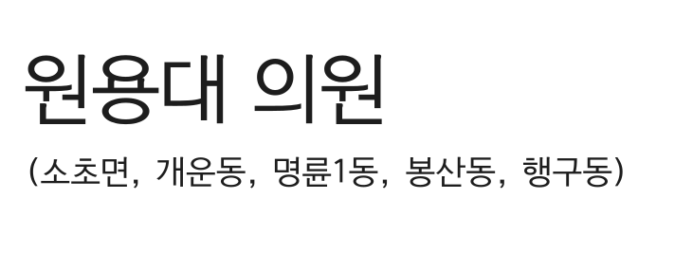
원주 EV공용차량 시민 공유서비스 도입 제안

Slide 2
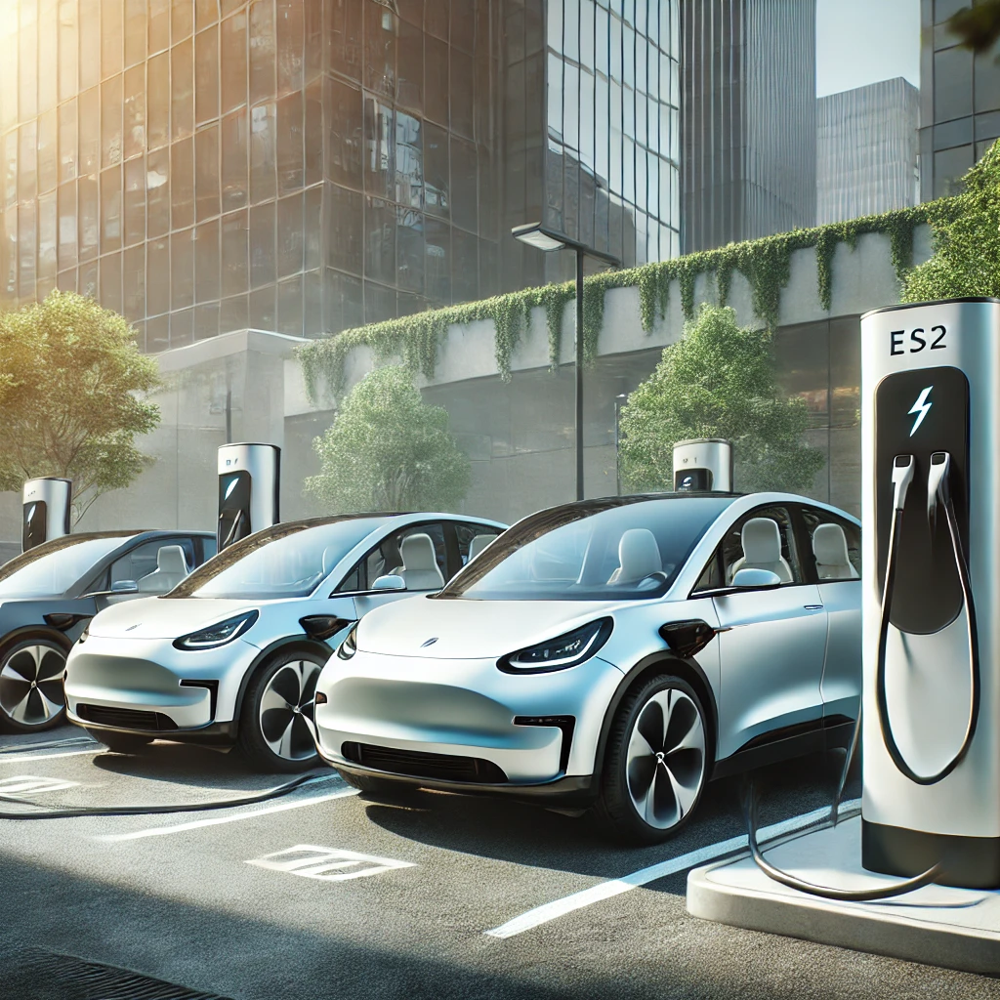
타 지자체 관용 EV차량 보유 현황 비교
60대
광
주
광
역
시
30대
화
성
시
19대
8대
해
남
군
원
주
시

Slide 3
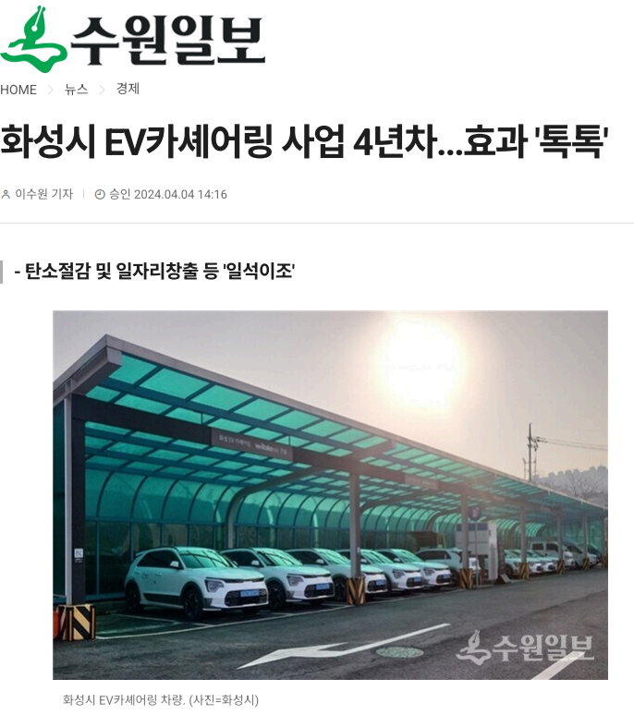
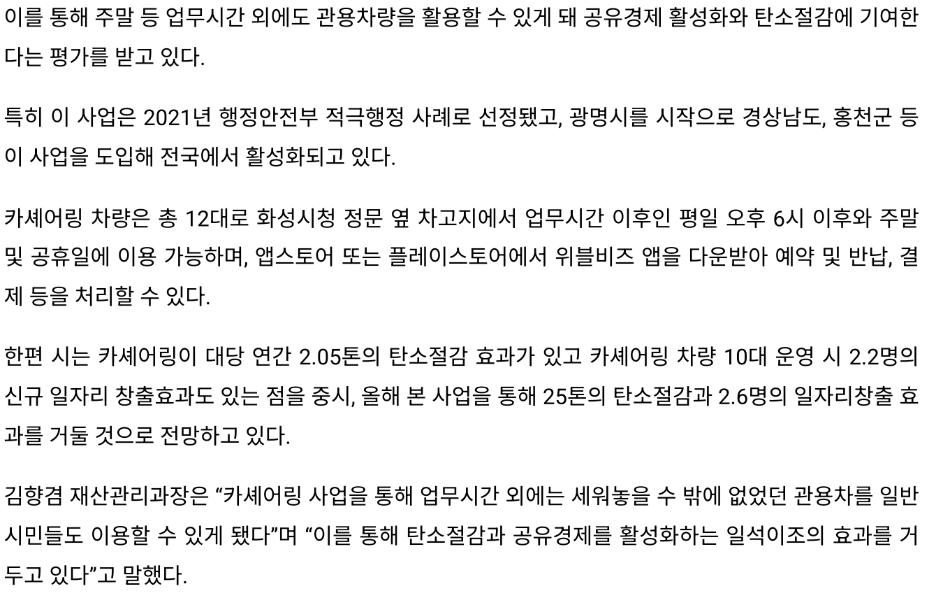
예시) 화성시 EV카셰어링 사업
2021년 행정안전부 적극행정 사례로 선정됐고, 광명시를 시작으로 경상남도, 홍천군 등 이 사업을 도입해 전국에서 활성화되고 있다.

Slide 4




경제적 효과
시민 공유
수익
복지
재투자

Slide 5




환경적 기대효과
소나무
1만 그루 효과
전기자동차 8대
연간 약 10톤
탄소 절감

Slide 6


편의성 향상
평일
주말
시민 여가활용
(교통약자, 저소득층 등)
공무원 출퇴근용

Slide 7
감사합니다.

